Slide 1
Business Bigdata Analysis 00 Introduction
맹 윤 호
Yunho Maeng
yunho0130@gmail.com

Slide 2
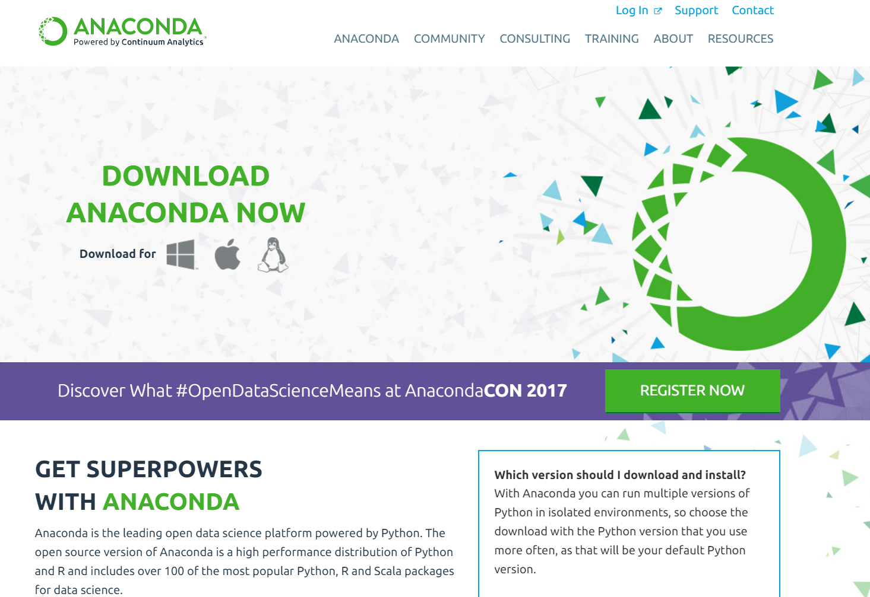
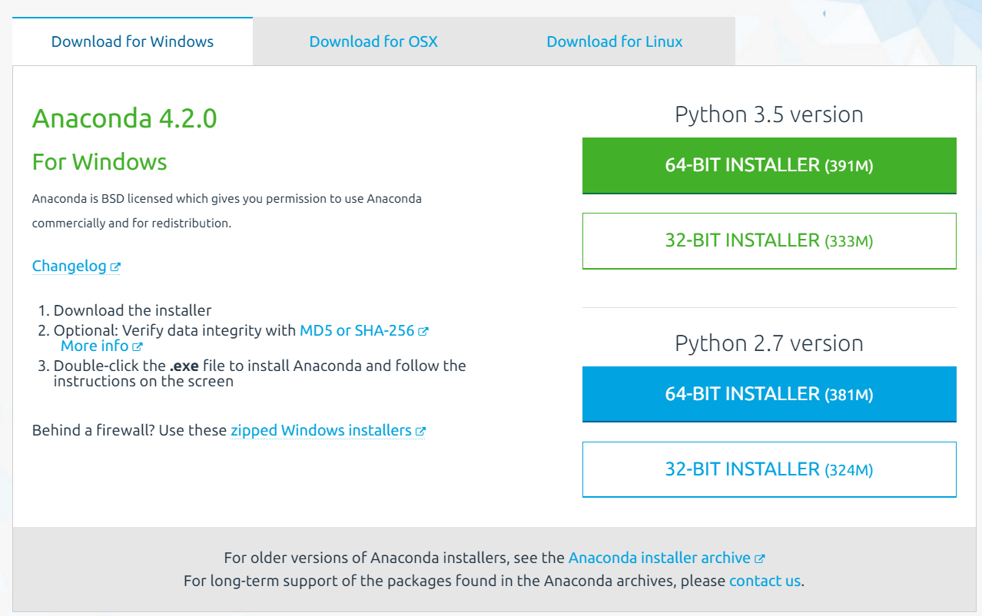
Anaconda Download & Install
Ch00. Intro
2018 상명대학교 Business Bigdata Analysis 강의자료
- 2 -
https://www.continuum.io/downloads
데이터 분석에 필요한 많은 Package들을 기본으로 포함하고 있어서 의존성 관리에 용이함

Slide 3
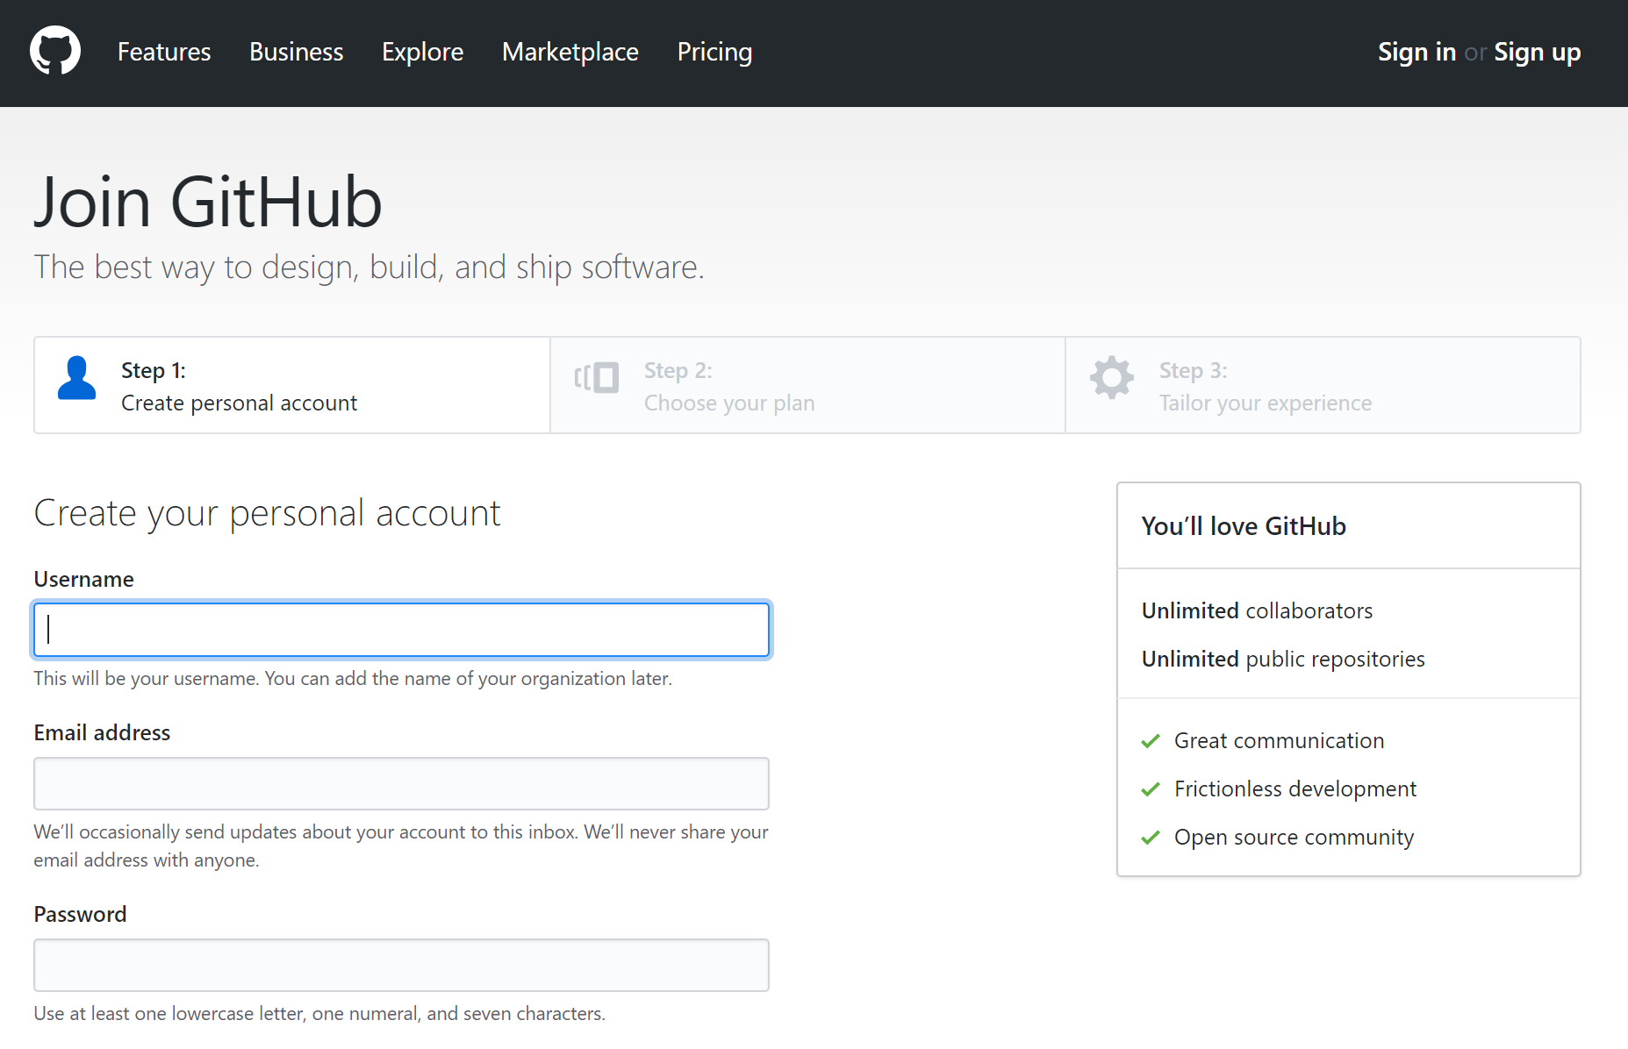
Lecture note & Source Code & Textbook
Ch00. Intro
2018 상명대학교 Business Bigdata Analysis 강의자료
- 3 -
https://github.com/join?source=header-home

Slide 4
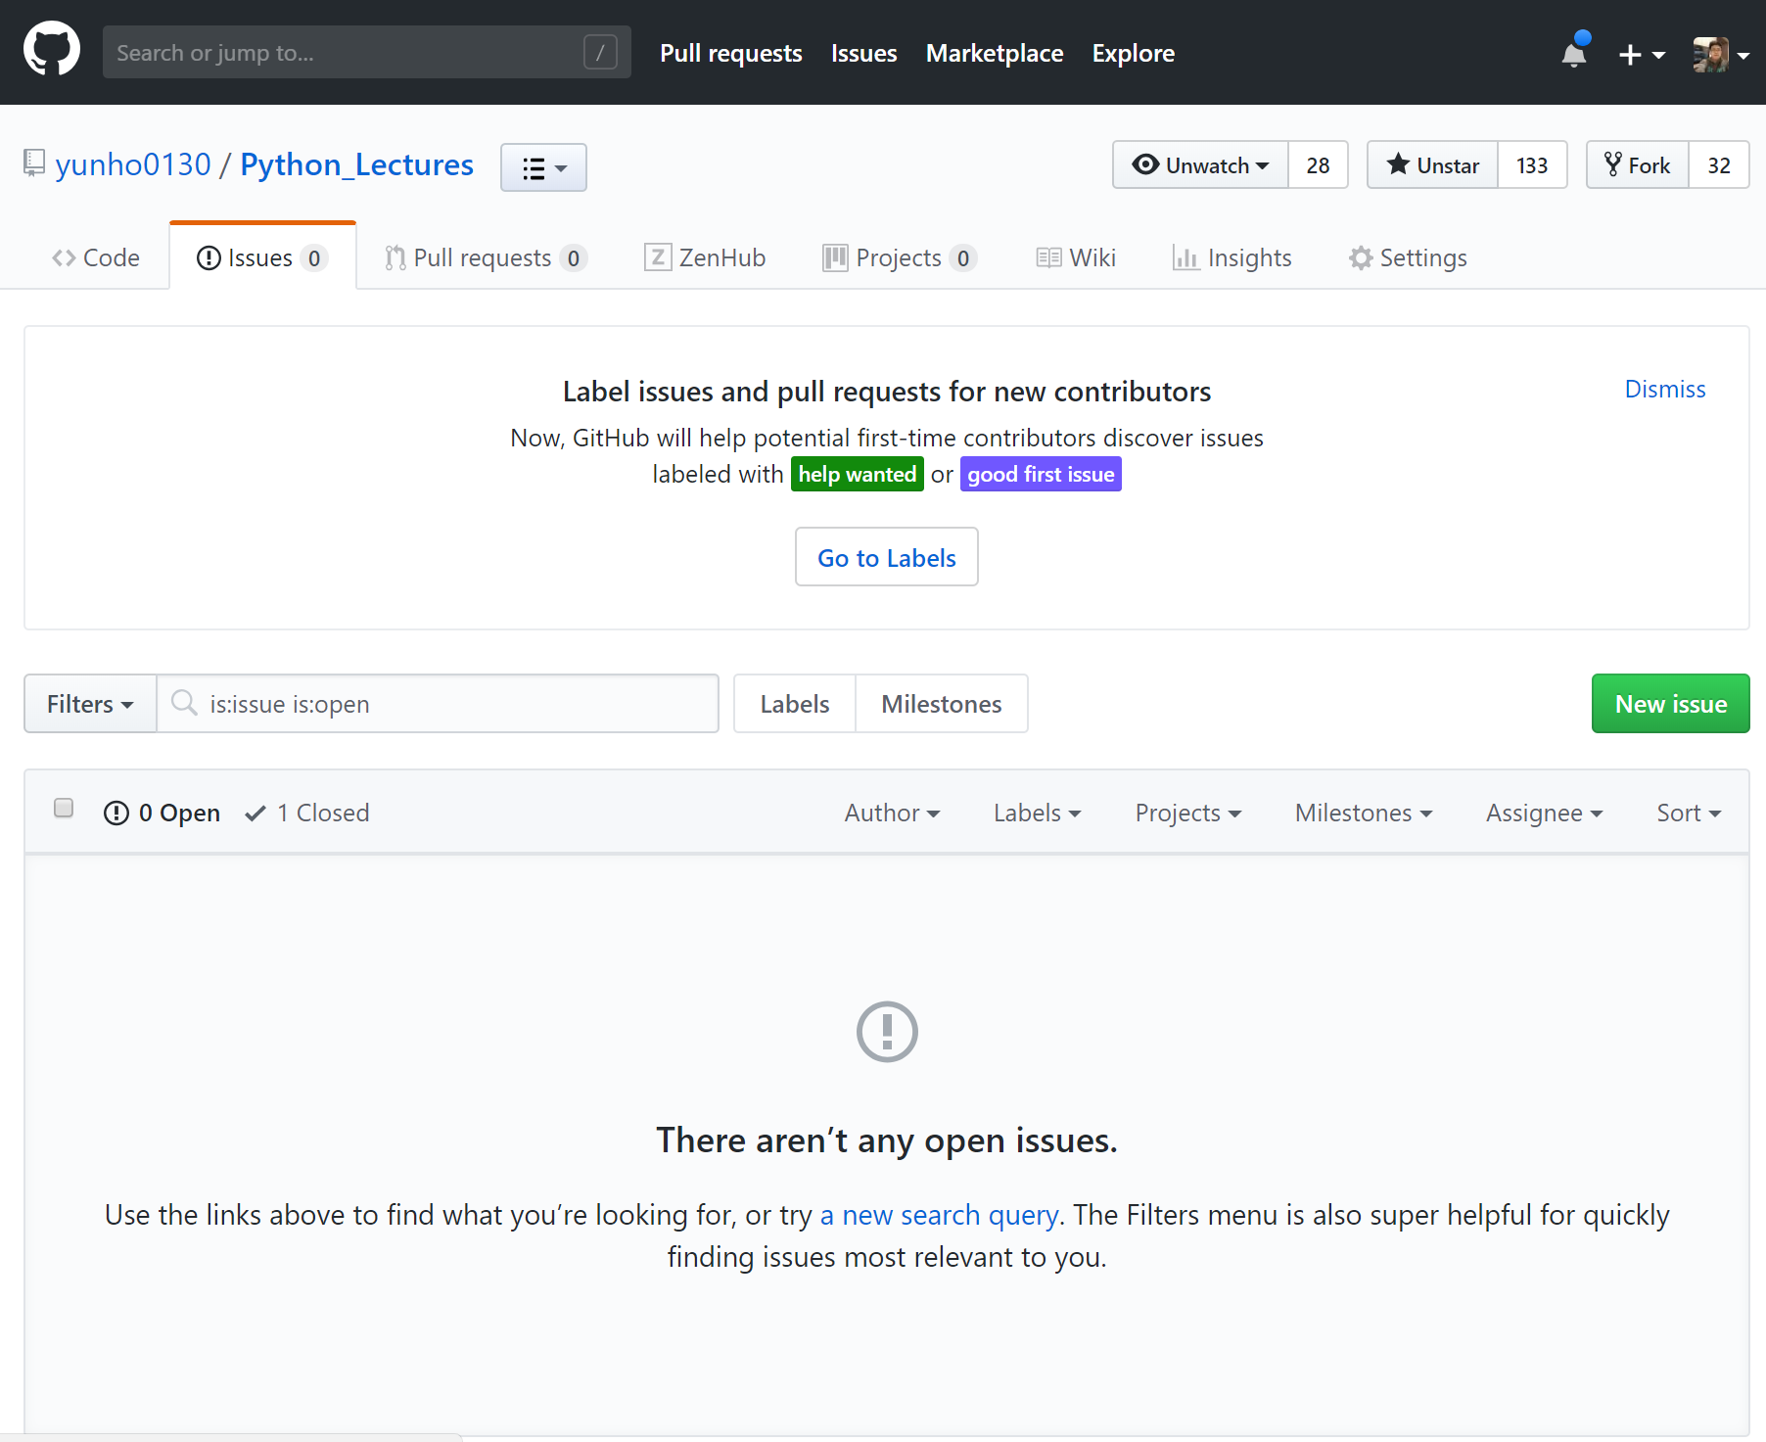
수업 이후 시간에 질문하는 방법
Ch00. Intro
2018 상명대학교 Business Bigdata Analysis 강의자료
- 4 -

Slide 5
Instructor Profile

Slide 6
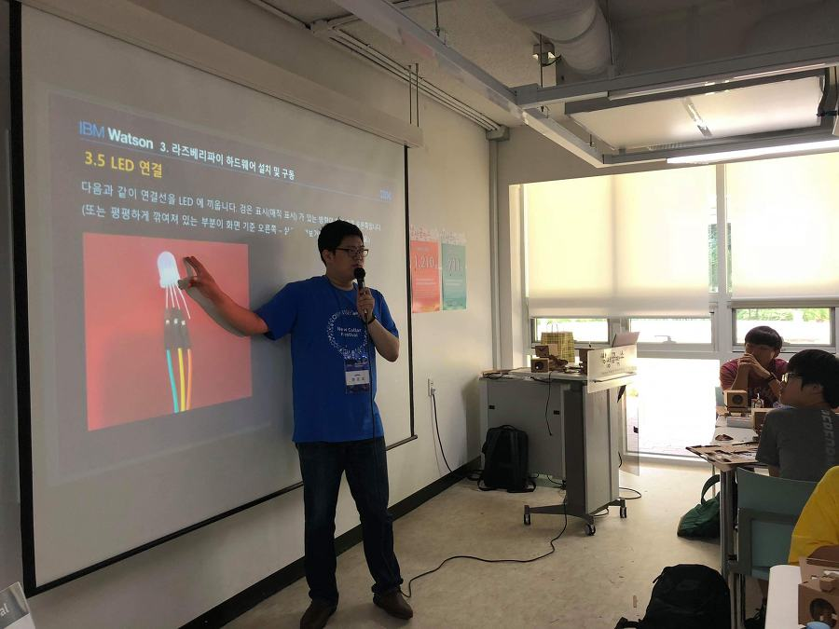

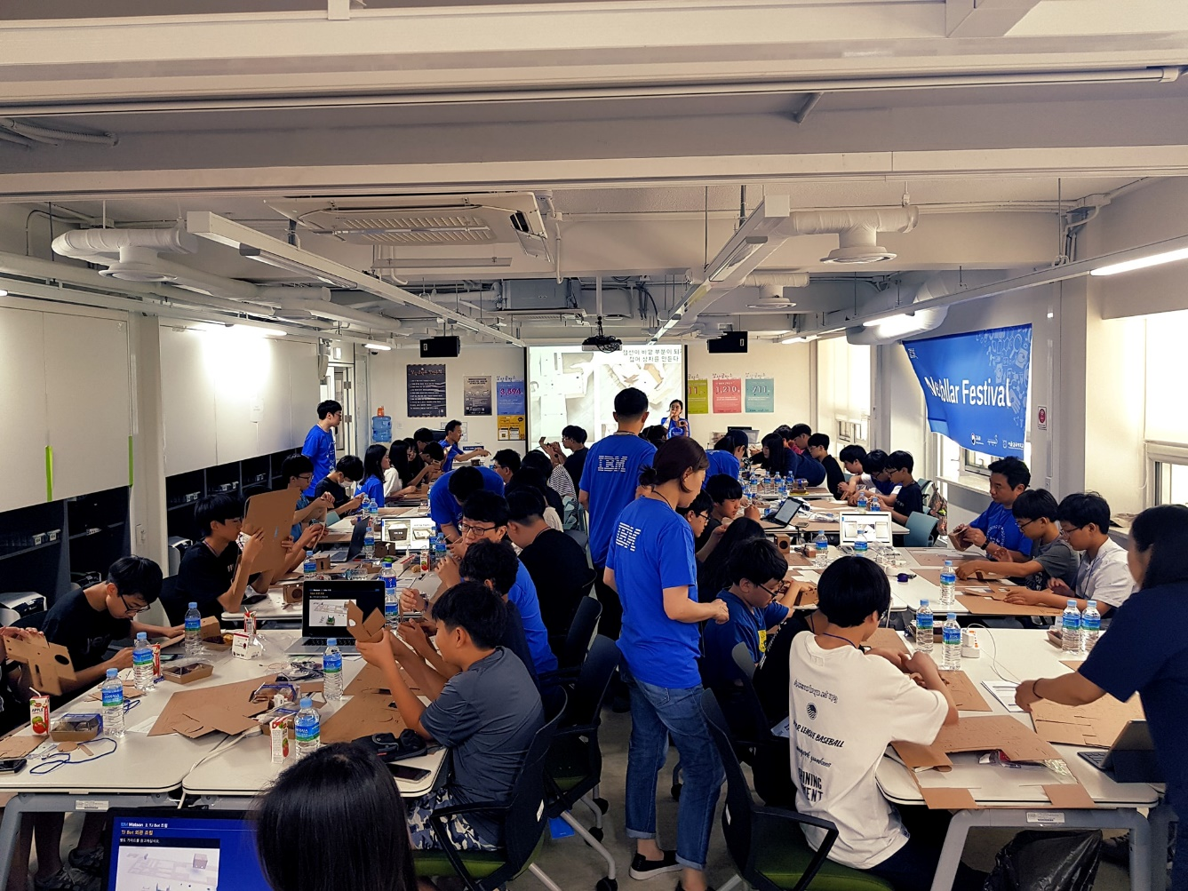
Instructor Profile
Ch00. Intro
2018 상명대학교 Business Bigdata Analysis 강의자료
- 6 -
IBM Watson and Cloud Platform, Software Group, Technical Service Professional (2017~Current)

Slide 7
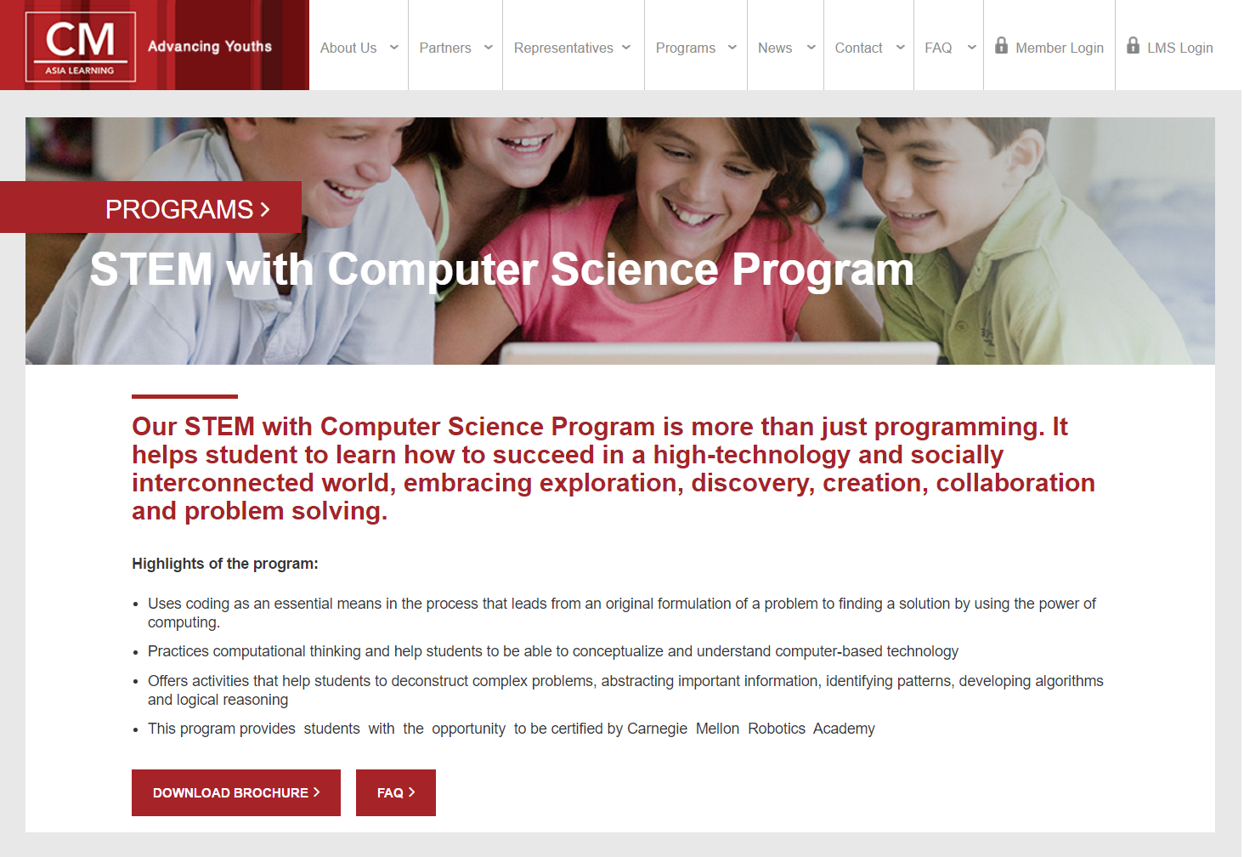
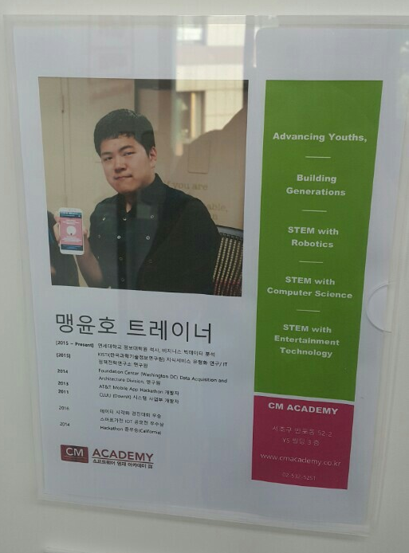
Instructor Profile
Ch00. Intro
2018 상명대학교 Business Bigdata Analysis 강의자료
- 7 -
Carnegie Mellon Asia STEM Instructor (2016 ~ 2017)
STEM with Computer Science Program
Android with appInventor & Python

Slide 8
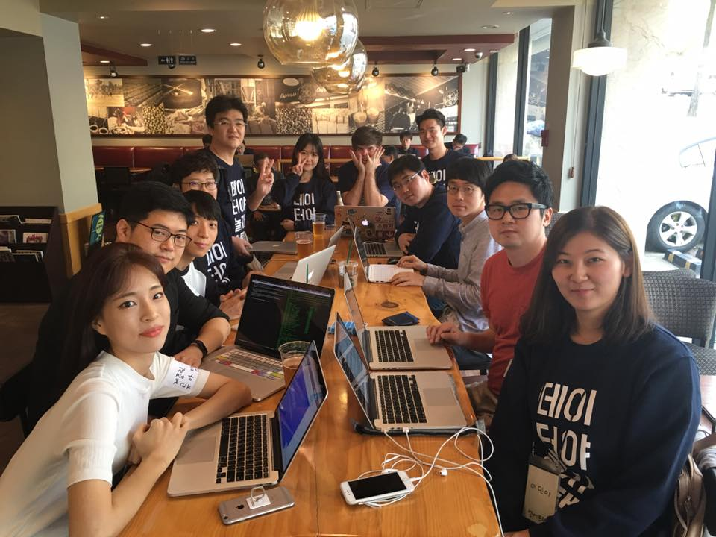

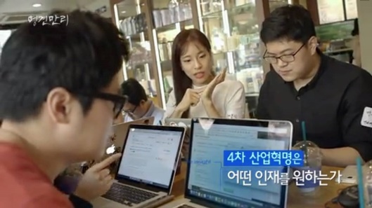
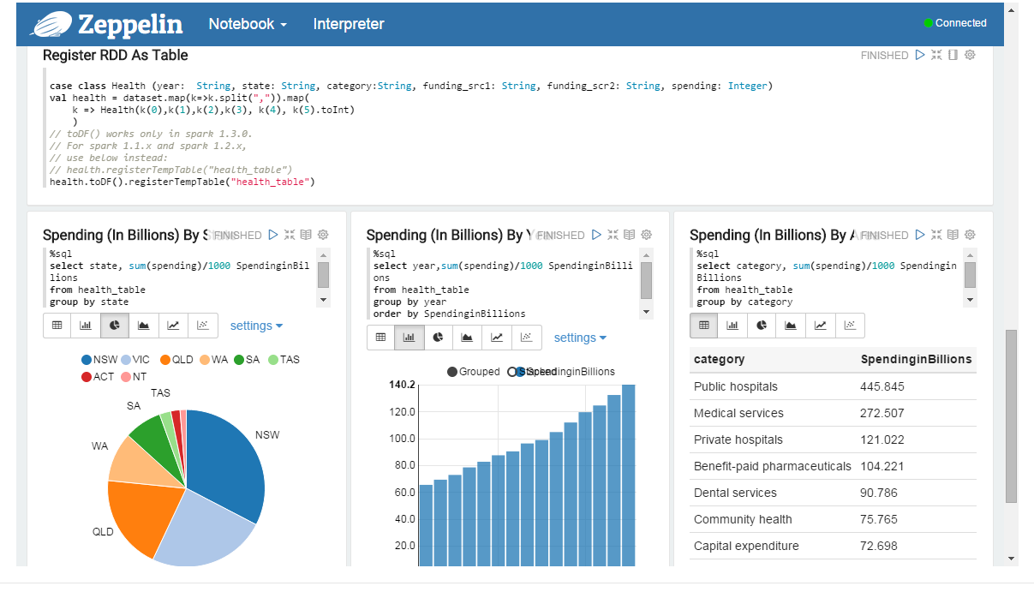
Instructor Profile
Ch00. Intro
2018 상명대학교 Business Bigdata Analysis 강의자료
- 8 -
Apache Zeppelin Contributor (2016) Open Source Project

Slide 9
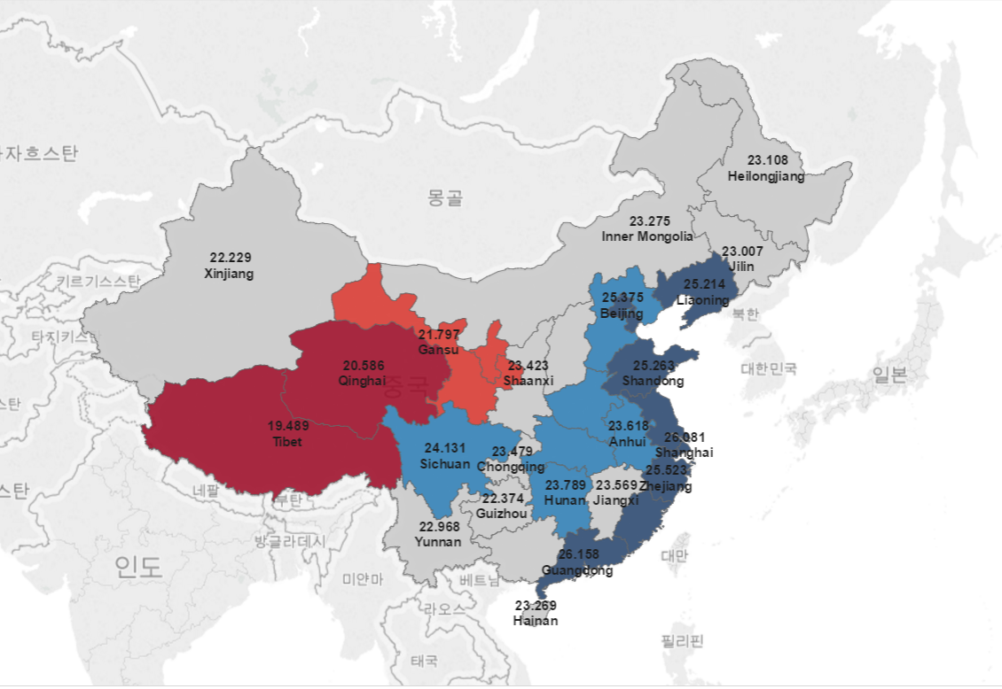
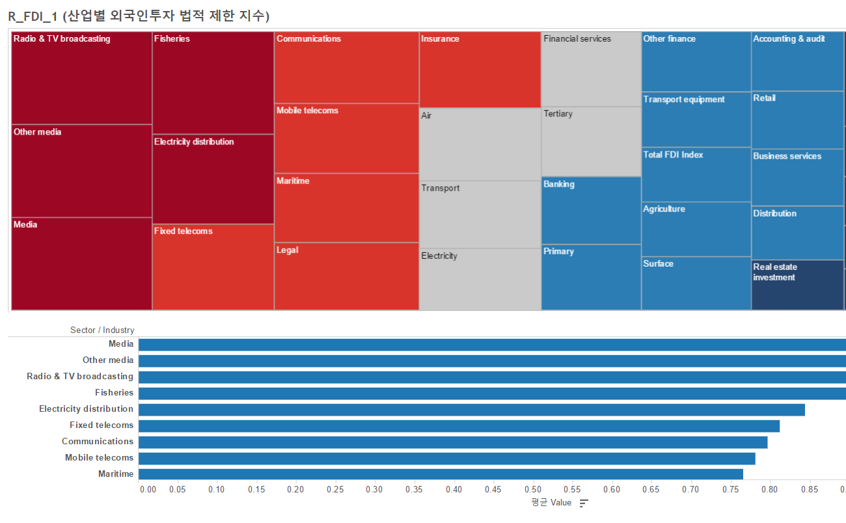
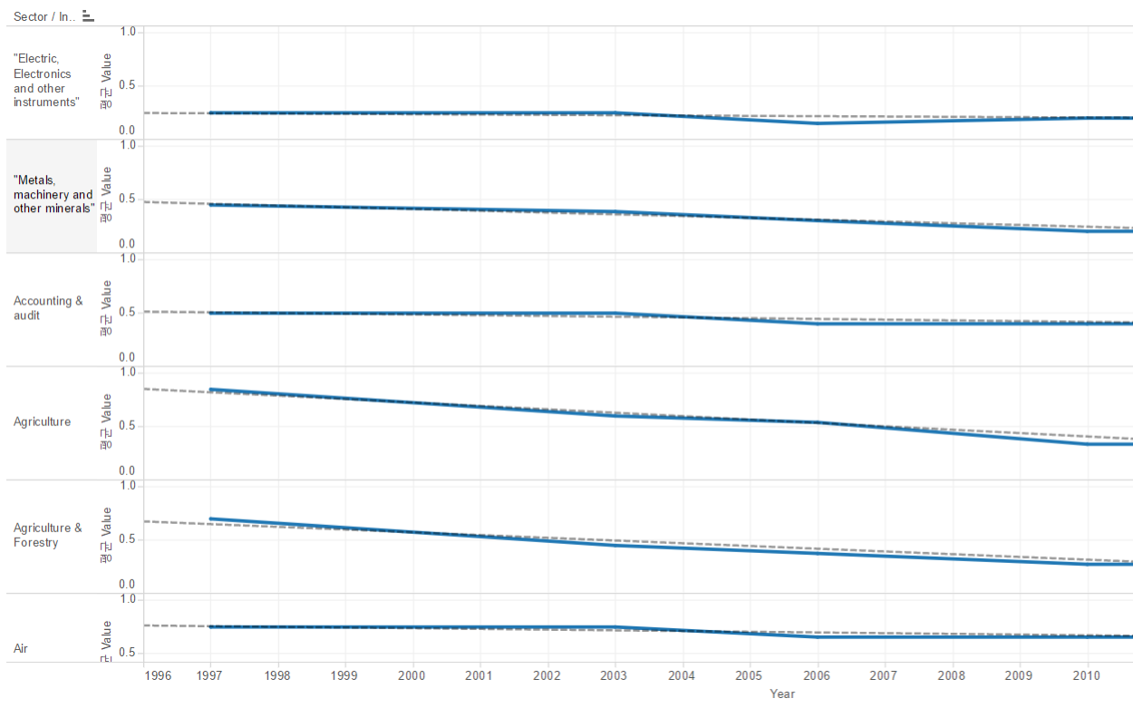
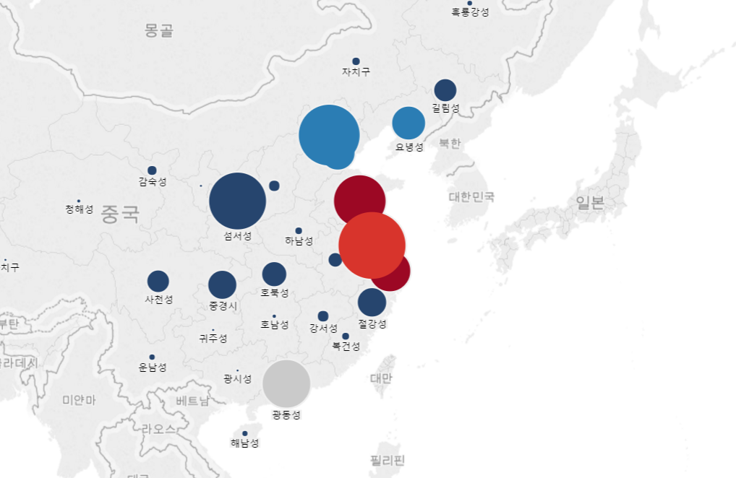
Instructor Profile
Ch00. Intro
2018 상명대학교 Business Bigdata Analysis 강의자료
- 9 -
2016 Tableau Data Visualization Competition | 1st Place (2016), Tableau Expert

Slide 10
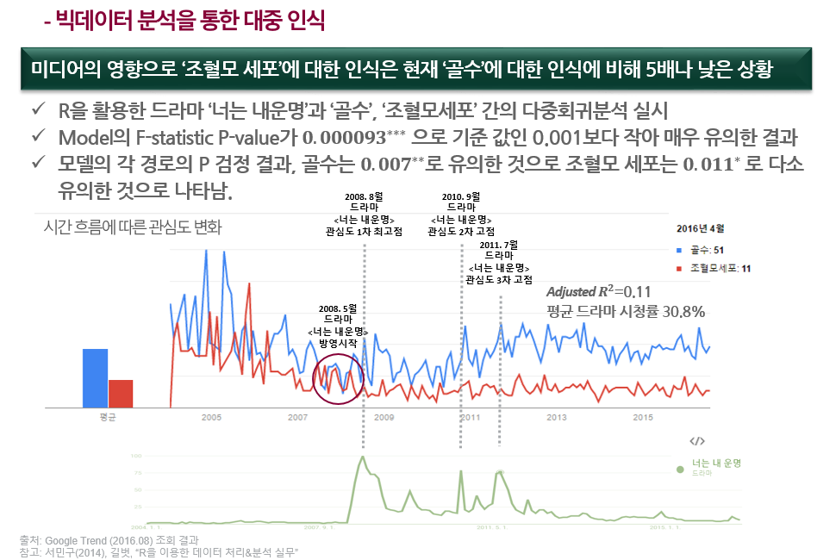
Instructor Profile
Ch00. Intro
2018 상명대학교 Business Bigdata Analysis 강의자료
- 10 -
Hyundai Asan Nanum Foundation Lecture (2016)

Slide 11
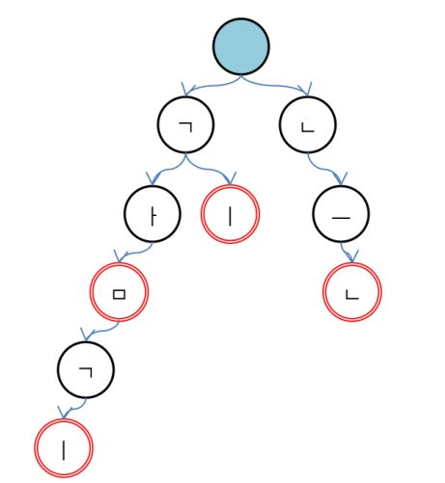
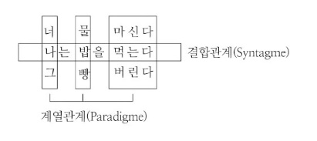


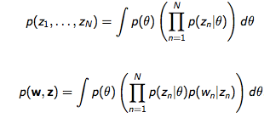
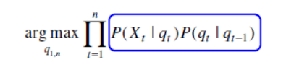
Instructor Profile
Ch00. Intro
2018 상명대학교 Business Bigdata Analysis 강의자료
- 11 -
KISTI, A Research on Typology of Knowledge Service through Business Needs Analysis (2015)
한글 Topic Modeling 을 통한 의미추출
한글은 영어와는 다르게 결합언어의 특징을 지님. 이벤트 추출을 위한 토픽 모델링을 실시하기 전에 KOMORAN을 통한 한글 전처리 실시
MIT에서 개발된 LDA기반의 MALLET을 활용하여 Topic Modeling 실시
< 자소 단위 TRIE 구조 >
< HMM(Hidden Markov Model) >
< LDA (Latent Dirichlet Allocation) 추정 >

Slide 12
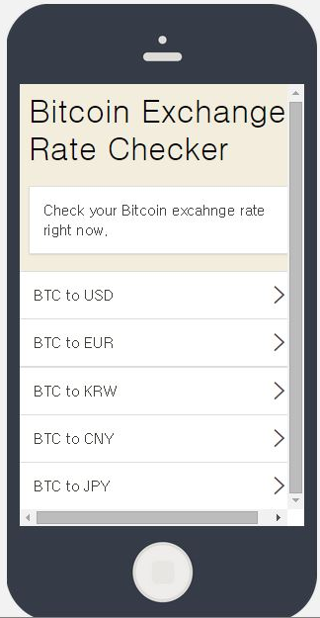
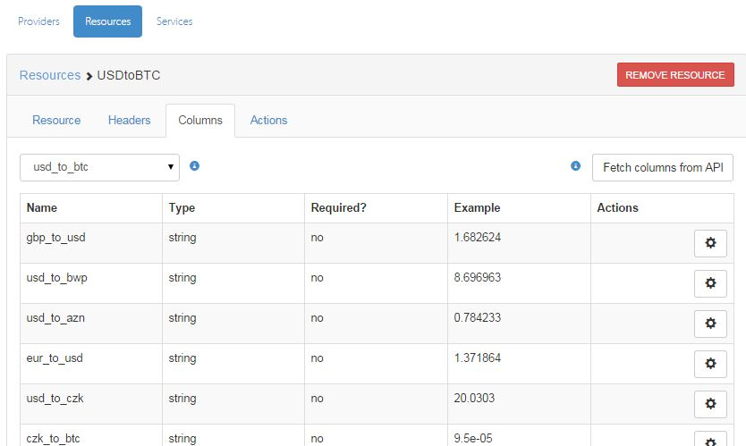
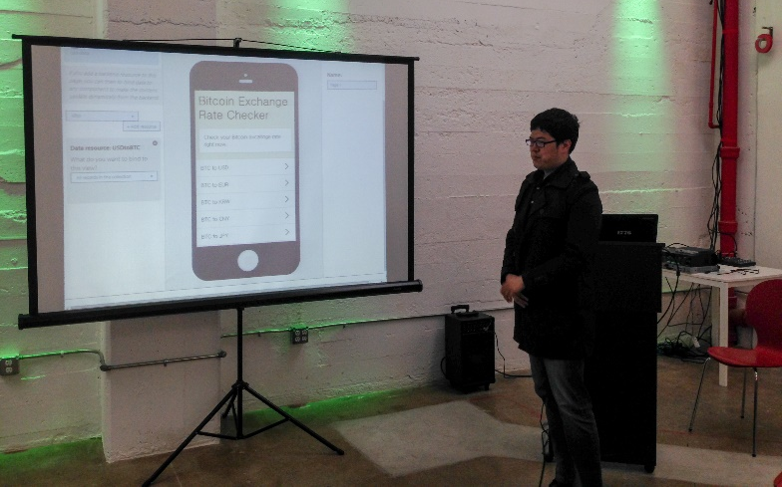
Instructor Profile
Ch00. Intro
2018 상명대학교 Business Bigdata Analysis 강의자료
- 12 -
AutoDevBot Hackathon | 2nd Place (2014) In San Francisco, California, US

Slide 13
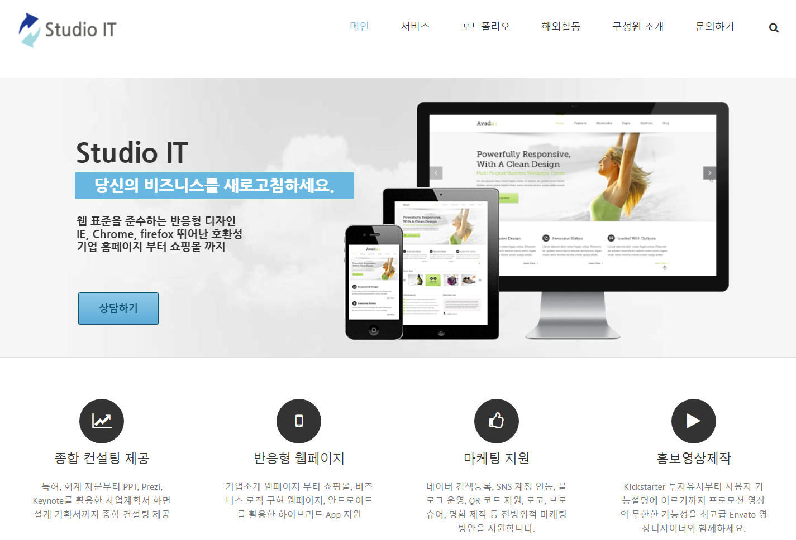
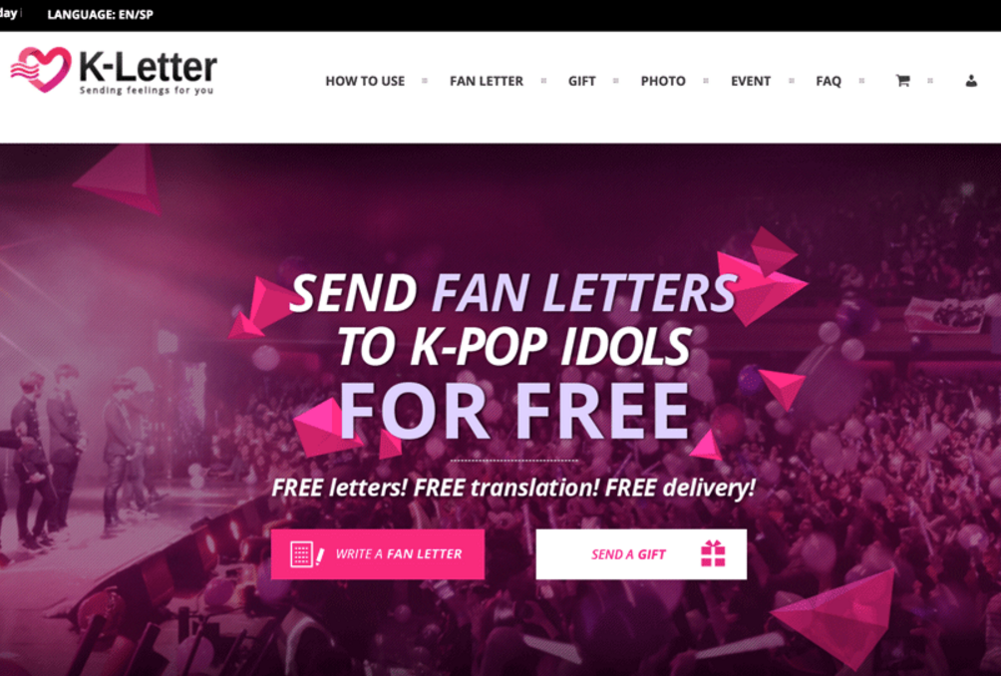
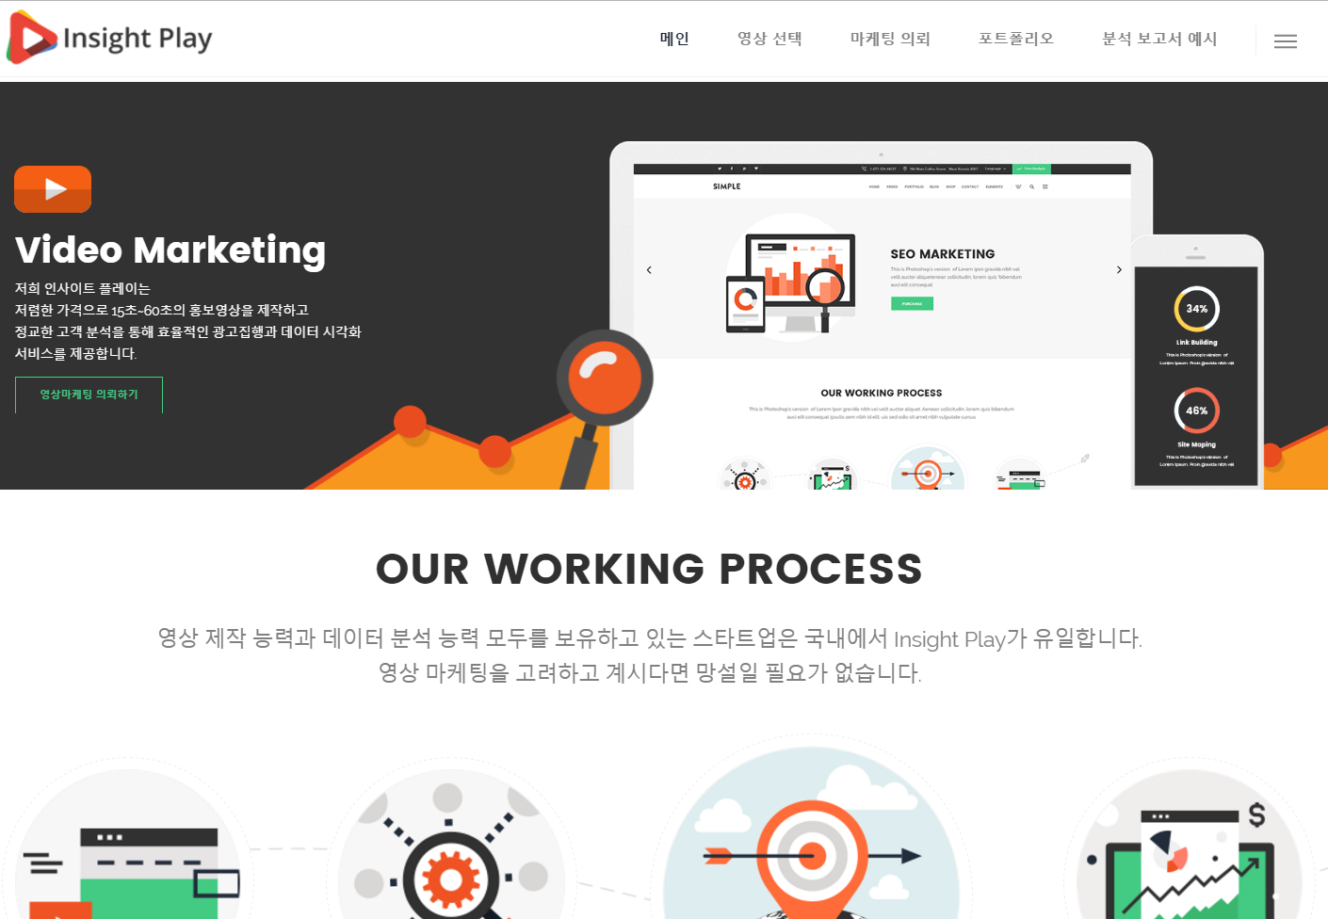
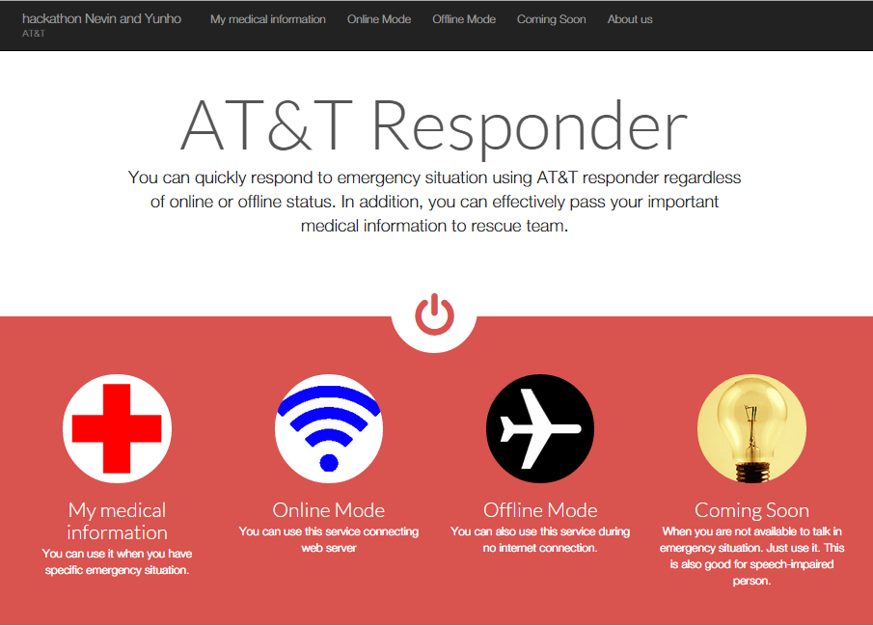

Instructor Profile
Ch00. Intro
2018 상명대학교 Business Bigdata Analysis 강의자료
- 13 -
Freelance Web Developer (2012 ~ Current)

Slide 14
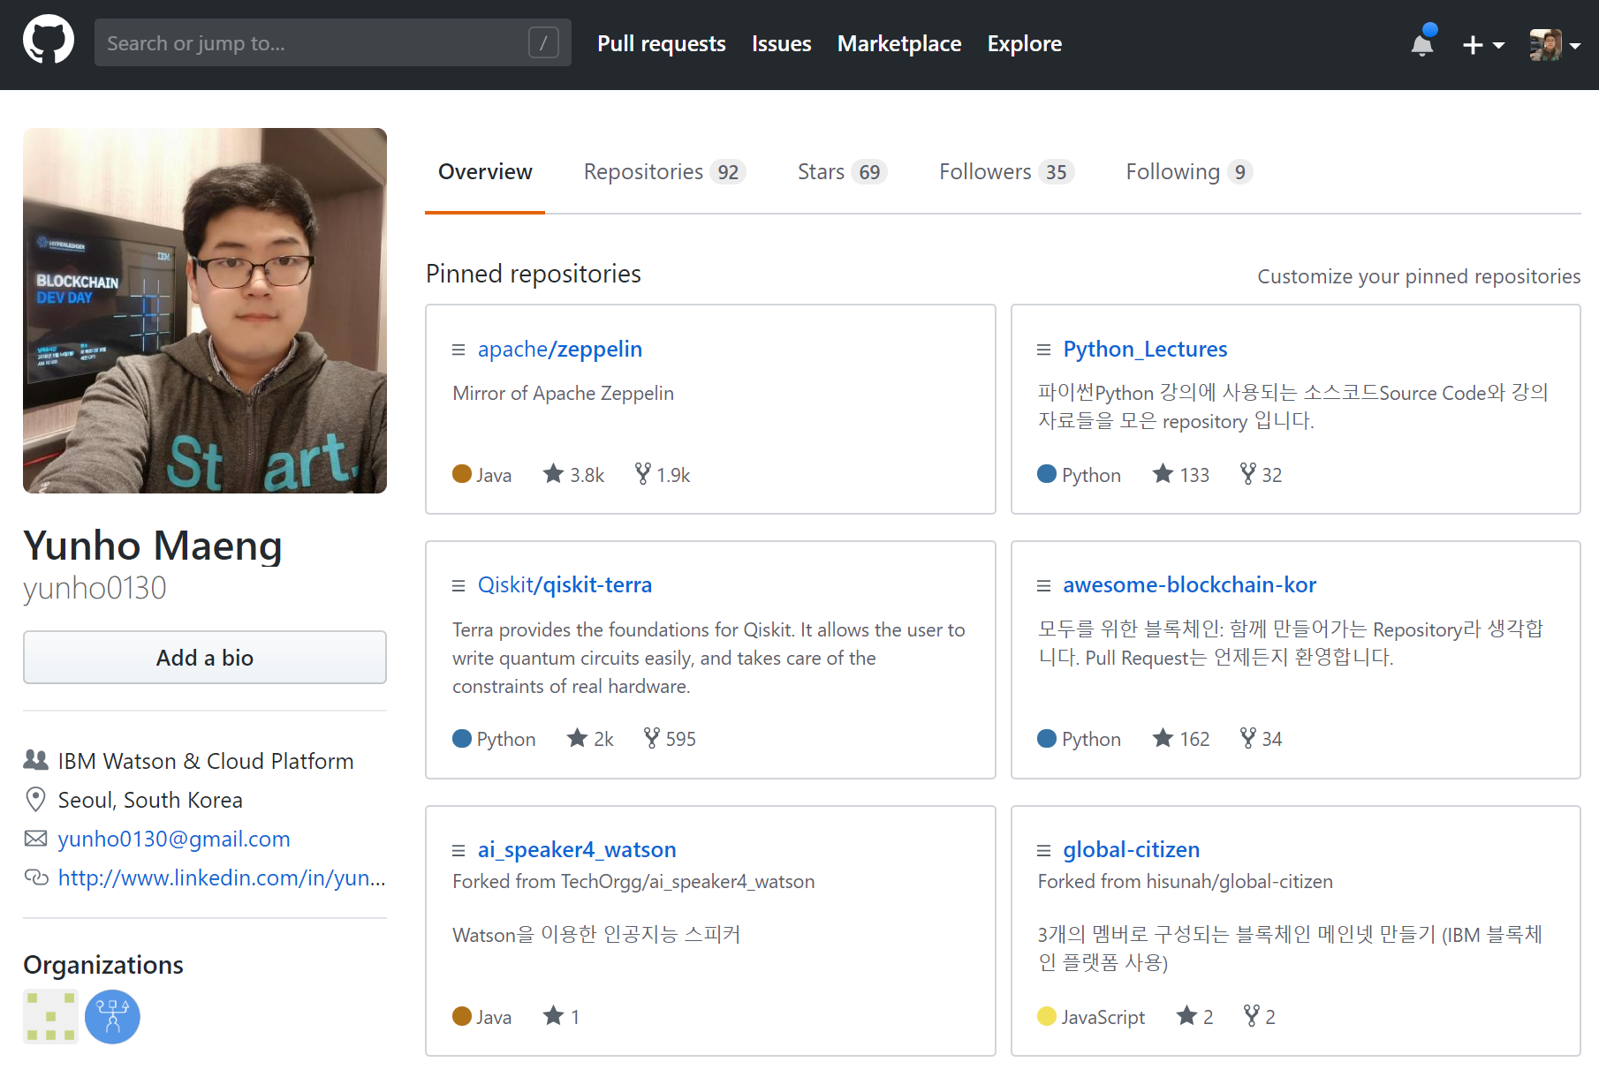
Lecture note & Source Code & Textbook
Ch00. Intro
2018 상명대학교 Business Bigdata Analysis 강의자료
- 14 -
Github Repository https://github.com/yunho0130
https://github.com/yunho0130

Slide 15
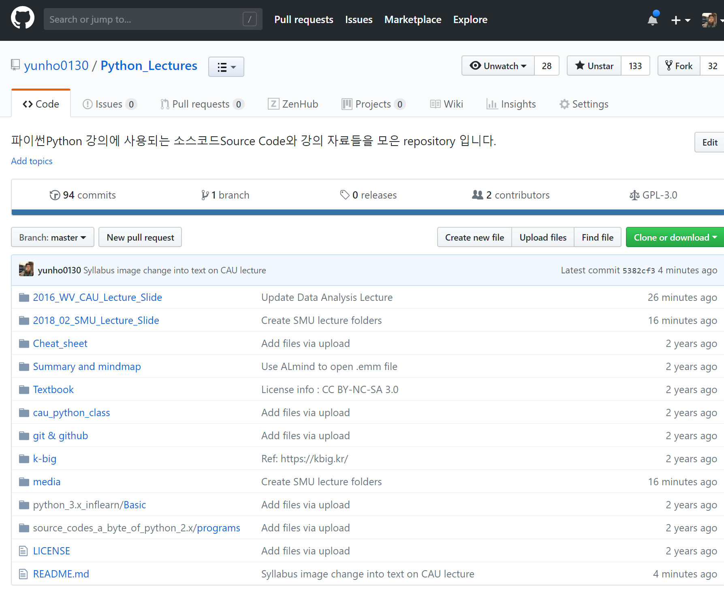
Lecture note & Source Code & Textbook
Ch00. Intro
2018 상명대학교 Business Bigdata Analysis 강의자료
- 15 -
Github Repository https://github.com/yunho0130

Slide 16
Introduction

Slide 17
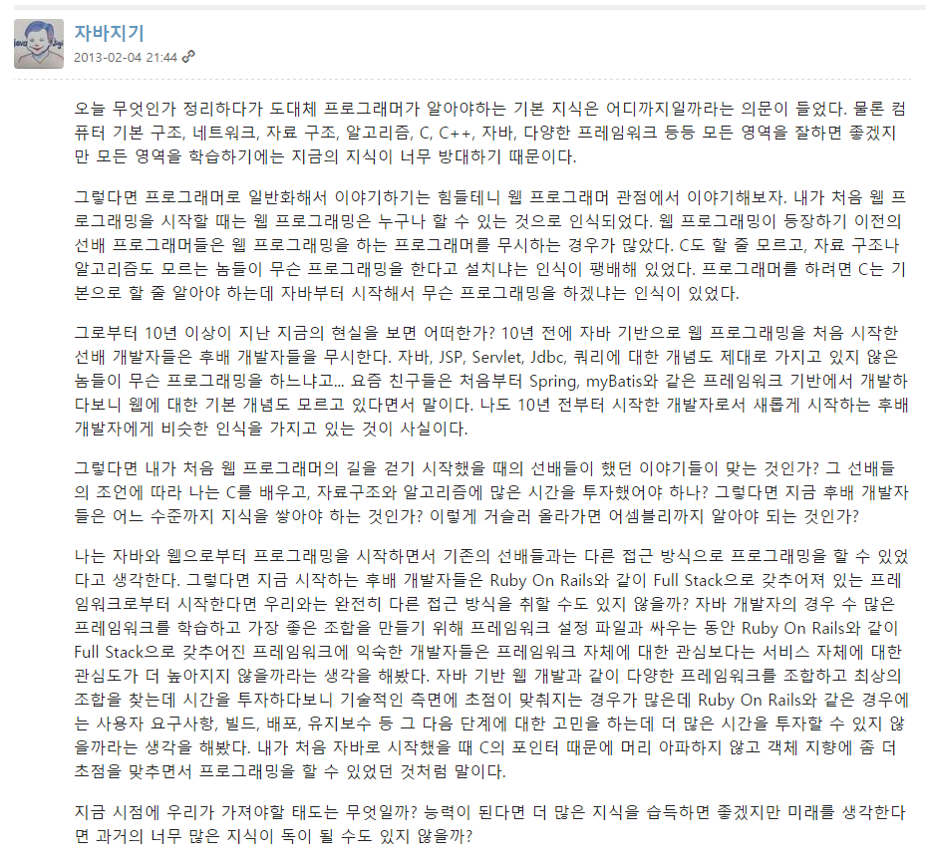
2세대 프로그래머가 3세대 프로그래머에게…
Ch00. Intro
2018 상명대학교 Business Bigdata Analysis 강의자료
- 17 -
Programming Generation in Korea
지금 시기에 Python을 배운 다는 것은, Pointer나 엄격한 Type Casting에서 벗어나 좀 더 서비스에 초점을 맞춘 개발을 할 수 있다는 것을 의미함.
Q. 도대체 프로그래머가 알아야 하는 기본지식이 어디까지인가?
1세대 : C, C++, Cobol, Fortran, Assembly
“ C도 할 줄 모르고, 자료 구조나 알고리즘도 모르면서 무슨 프로그래밍을 하느냐”
“ 자바부터 시작해서 무슨 프로그래밍을 하겠냐”
2세대 : Java
“자바, JSP, Servlet, Jdbc, 쿼리에 대한 개념도 제대로 가지고 있지 않으면서 무슨 프로그래밍을 하느냐”
3세대 : Python, Ruby 등
“Django, Ruby On Rails 등 Full Stack 부터 개발 시작… 우리는….?”
출처: 자바지기, https://slipp.net/questions/80
면접대비 본 강좌에서는 기본적인 자료구조나 알고리즘 구현까지도 다룹니다.

Slide 18
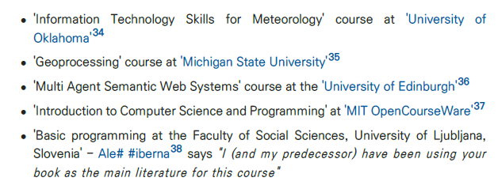
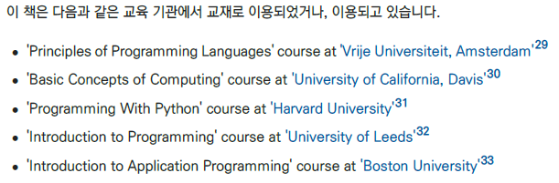
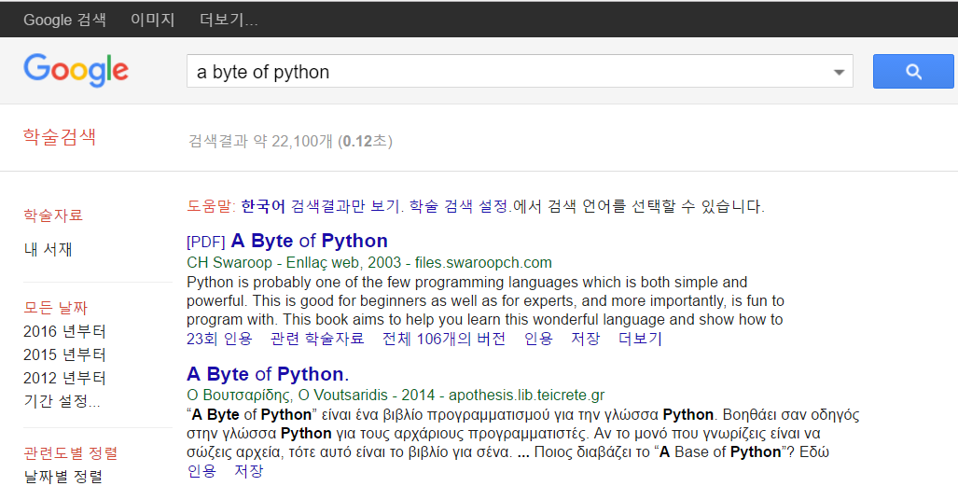
Textbook
Ch00. Intro
2018 상명대학교 Business Bigdata Analysis 강의자료
- 18 -
교재를 선택하기 까지…
하버드, MIT, 미시건 등에서 주 교재로 사용되고 있으며, 다양한 논문에서 인용되고 있는 교재
신뢰할 수 있으면서 라이선스가 개방되어 있고, 한글 번역본이 존재하는 유일한 Python 교재
첫 교재는 한글로 시작하고, 프로그래밍에 대한 기초 지식이 잡히고 흥미가 생기는 순간 부터는 영문 교재로 공부할 것을 추천함.

Slide 19
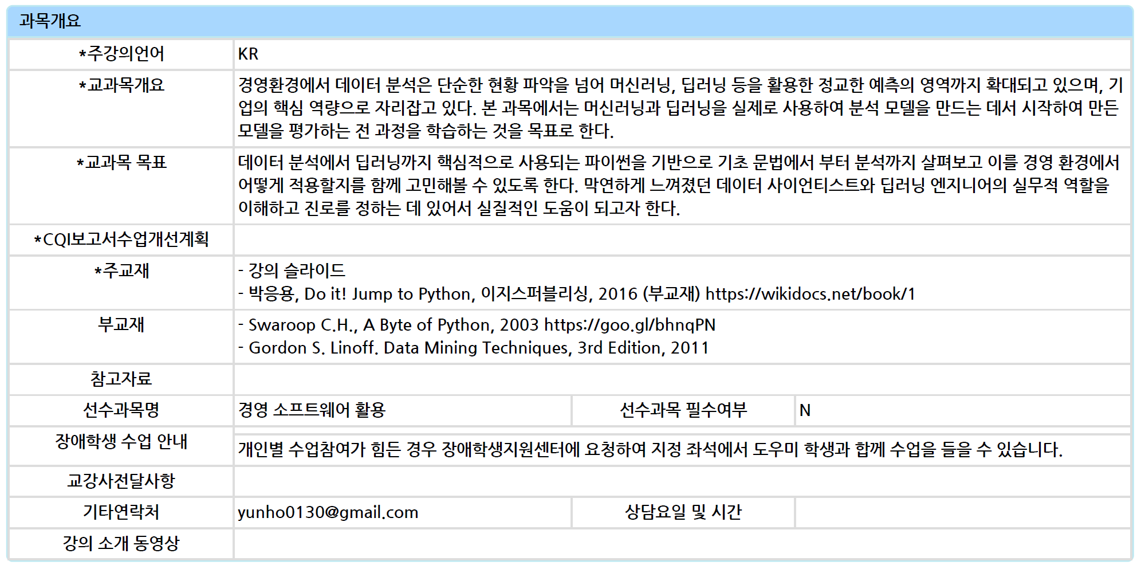
Textbook
Ch00. Intro
2018 상명대학교 Business Bigdata Analysis 강의자료
- 19 -
교재를 선택하기 까지…
필요한 사람만 교재를 구매할 수 있도록

Slide 20
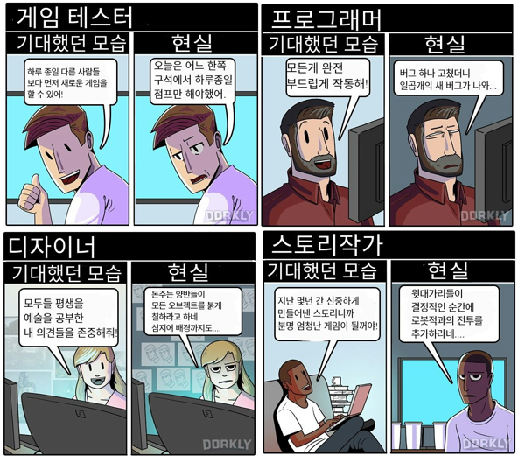

Coverage
Ch00. Intro
2018 상명대학교 Business Bigdata Analysis 강의자료
- 20 -
경영 ‘빅데이터’ 분석 (‘경영’보다는 ‘빅데이터’에 무게를 둔 강의)
본 강좌를 통해 다양한 프로그래밍 직군의 실제 업무를 경험할 수 있을 것으로 기대
신입사원의 1년이내 퇴사율이 27.5% 인데, 이는 실제 현업을 제대로 경험하지 못했기 때문
"사람들은 우리에 대해 영웅 스토리와 같은 소설을 씁니다. 하지만 막상 우리가 했던 일은 그저 6년 동안 열심히 코딩한 것 뿐이었어요. 그냥 코딩이요.“
- 마크 주커버그
만화 출처: http://www.dorkly.com/post/75301/videogame-jobs-expectation-vs-reality

Slide 21
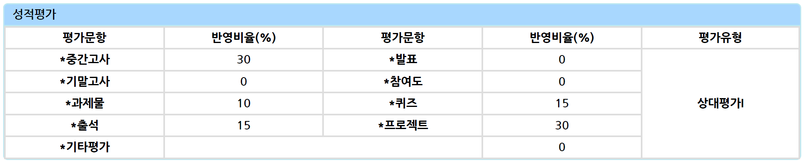
평가
Ch00. Intro
2018 상명대학교 Business Bigdata Analysis 강의자료
- 21 -
실질적인 데이터 분석 역량 향상에 중점
스스로에게 무언가가 남아서 활용할 수 있는 것들만 과제나 평가 지표로 삼으려함
과제물 : 데이터 분석가 혹은 개발자의 필수적인 Github 계정 생성과 기술블로그
퀴즈 : 꼭 외워야 하는 개념들 중심으로 실시. 퀴즈전 범위 공지.
팀 프로젝트: 실제로 데이터 분석을 해봐야 스스로에게 남을 것. 프로젝트가 가장 중요함.
중간고사: 시험보기 전에 범위 공지. 수업 시간엔 수업에 집중
기말고사 없음
# 팀 프로젝트 평가 기준
데이터 분석 절차 준수
분석 결과물의 수준 - 분석 난이도 및 보고서의 완성도
분석 결과의 전달력 - 발표 및 시간준수
결과물의 정확성
해석의 적합성
기타고려사항 - 팀장 가산점, 팀원 기여도, 수업 참여도 질의응답 등

Slide 22
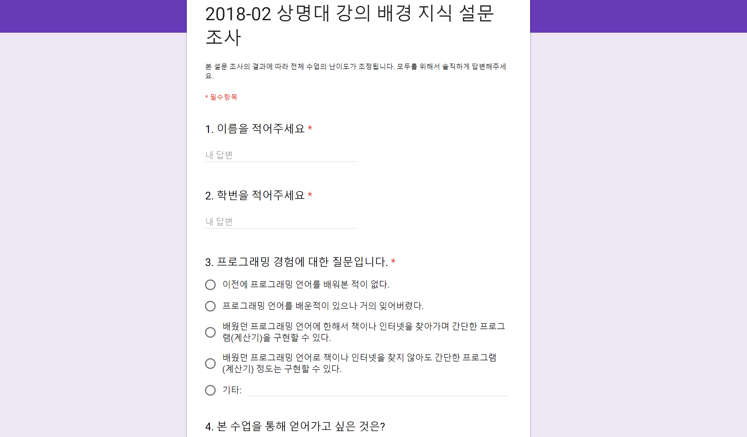
수업 난이도 설문조사 + 반장
Ch00. Intro
2018 상명대학교 Business Bigdata Analysis 강의자료
- 22 -
https://goo.gl/forms/37h0riO2xeYHPsUu2

Slide 23
감사합니다

